Slide 1


STÁTNÍ FOND ROZVOJE BYDLENÍ
Panel 2013+
Mgr. Marie Lukáčová,
odbor komunikace SFRB

Slide 2


Slide 3
Panel 2013+
PANEL 2013+ Úvěry na opravy a modernizace bytových domů
Nařízení vlády č. 468/2012 Sb., ve znění pozdějších předpisů
Program pro všechny vlastníky bytových domů
nerozhoduje technologie výstavby (panelové, cihlové)

Slide 4
Výhody programu Panel 2013+
Výhody programu:
žadatelům stačí pouze 10 % vlastních prostředků (v režimu de minimis)
není třeba vyhlašovat výběrové řízení
program platí pro celé území České republiky
vyřízení žádosti trvá v průměru 14 dnů, podpis úvěrové smlouvy
do jednoho měsíce
nízká úroková sazba, fixace po celou dobu splácení, žádné další poplatky
mimořádné splátky či předčasné splacení úvěru jsou zcela zdarma

Slide 5
Panel 2013+
Úvěr lze využít například na:
snížení energetické náročnosti domu
opravy poruch domů
opravy a modernizace společných prostor
modernizace bytových jader
dodatečné zřizování balkonů, lodžií, výtahů
důraz je kladen na komplexnost oprav
.

Slide 6
Panel 2013+
Výše podpory:
až do 90 % rozhodných výdajů v režimu veřejné podpory de minimis
v případě notifikovaného režimu (bez limitu de minimis) až do 75 % rozhodných výdajů.

Slide 7
Panel 2013+
Splatnost:
10, 20 a 30 let.
Úroková sazba:
do 10 let referenční sazba EU (0,75 % p. a.)
do 20 let referenční sazba EU + 1 % p. a.
do 30 let referenční sazba EU + 2 % p. a.

Slide 8
Panel 2013+
Za dobu trvání programu: přes 2 miliardy Kč
Počet zrekonstruovaných bytů: 16 434
Rozpočet roku 2018: 500 milionů Kč

Slide 9
Panel 2013+
Jak žádat:
formulář žádosti + metodický pokyn na webu SFRB
pokud za žadatele jedná zmocněná osoba, podepisuje všechny dokumenty
Režimy podpory:
v režimu bez veřejné podpory
v režimu de minimis
v režimu notifikace
Příjem žádostí:
v papírové podobě do podatelny SFRB

Slide 10
Panel 2013+
Přílohy k žádosti:
doklad o vlastnictví pozemku, domu, bytu
prohlášení o neexistenci nedoplatku k veřejnému rozpočtu a ZP
čestné prohlášení o nevyčerpání podpory de minimis
projektová dokumentace
energetický posudek (není nutný PENB)
rozpočet stavebních prací
členění výdajů projektu
doklad o podlahové ploše bytů v domě
Finanční krytí celkových rozpočtových nákladů
potvrzení autorizované osoby, pokud stav domu nevyžaduje některou opravu
doklady o právní subjektivitě a ekonomické situaci žadatele
prohlášení žadatele k propojeným podnikům
prohlášení žadatele k dotačním programům

Slide 11
Užitečné nástroje
Užitečné nástroje – spolupráce SFRB a ČVUT
FasCalc
Aplikace („kalkulačka“), která připraví položkový rozpočet stavebních prací pro zateplení fasád.
RoofCalc
Aplikace pro přípravu položkového rozpočtu na rekonstrukci střechy.
RebytCalc
Aplikace pro přípravu rozpočtu na rekonstrukci bytového jádra.
Metodika ČVUT pro rekonstrukci panelových domů
Teoretická pomůcka pro všechny, kteří se chystají zahájit modernizaci panelových domů.

Slide 12
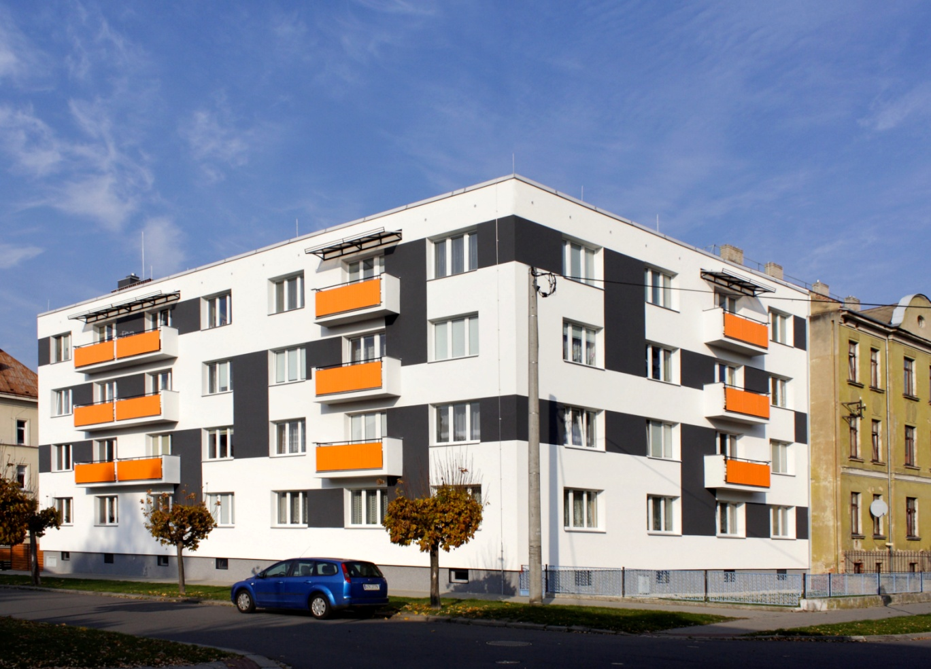
Panel 2013+ využití v praxi
Dobrá praxe – představení úspěšných projektů
Příklady na www.sfrb.cz.

Slide 13
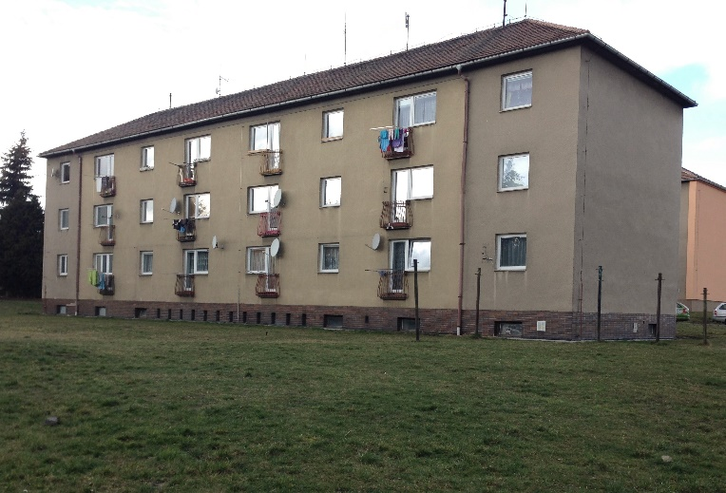
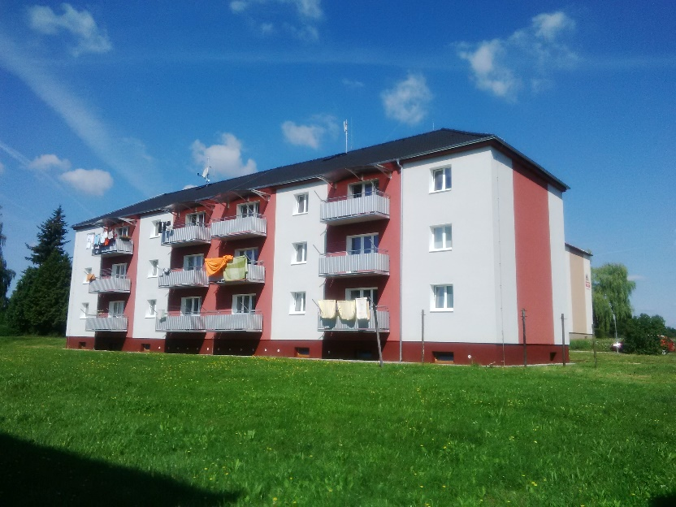
Panel 2013+ využití v praxi
Ukázka z praxe
SVJ pro dům U Kotelny, Líně
• výše úvěru 2,79 mil. Kč,
• splatnost 10 let,
• oprava obvodového pláště a styku dílců, zateplení obvodového pláště, střech a vybraných vnitřních konstrukcí, přístavba balkonů, výměna oken, výměna elektroinstalace, zdravotně technických instalací a rozvodu plynu, oprava hromosvodů.

Slide 14
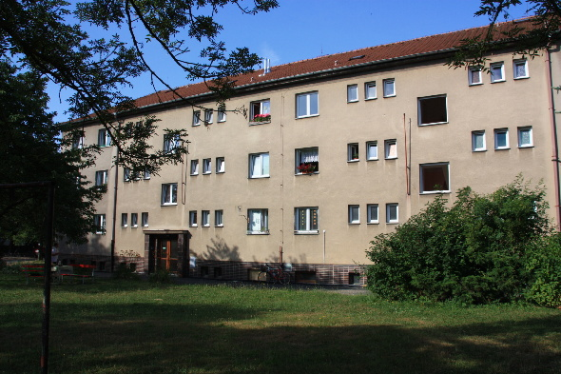
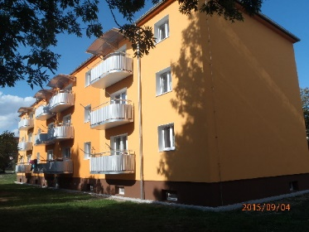
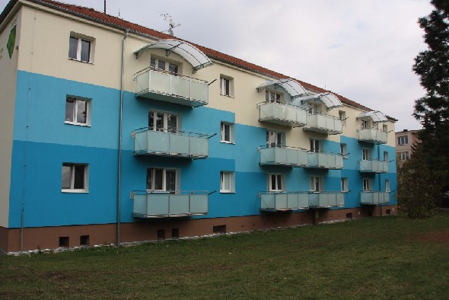
Panel 2013+ využití v praxi
Ukázka z praxe
SVJ pro dům Vodárenská, Líně
(dva domy)

Slide 15








Poskytovaná podpora
Projekty seniorského bydlení

Slide 16




Dotazy rádi zodpovíme na podpory@sfrb.cz
komunikace@sfrb.cz
www.sfrb.cz

